Slide 2
Modelos de Diagnóstico Cognitivo
Definición general:
Los modelos de diagnóstico cognitivo

Slide 3
Modelos de Diagnóstico Cognitivo
Bondades para la evaluación:
A diferencia de los modelos psicométricos usualmente aplicados (TCT, TRI), los Modelos de Diagnóstico Cognitivo permiten evaluar de manera granular el grado de dominio que los sustentantes evaluados tienen a lo largo de la serie de componentes que se ha identificado como parte esencial del constructo que interesa evaluar.
Toma como insumo la relación existente entre el contenido de los diversos insumos, y la correlación que hay entre las respuestas correctas e incorrectas alcanzadas por todos los participantes, para permitir estimaciones segregadas que permitan identificar con fineza las áreas de mejora de cada sustentante.

Slide 4
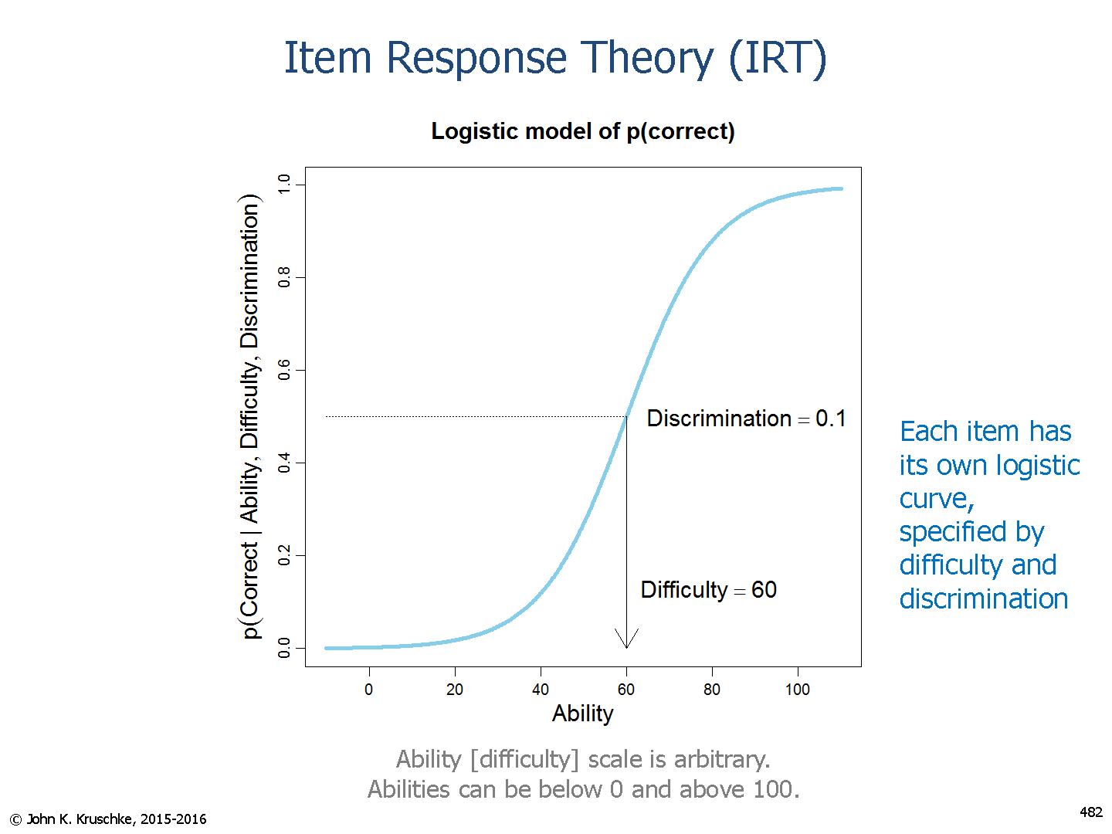
Asume unidimensionalidad
Permite
La devolución de resultados es poco clara en términos de su traducción al diseño de cursos y planes de capacitación continua.

Slide 5
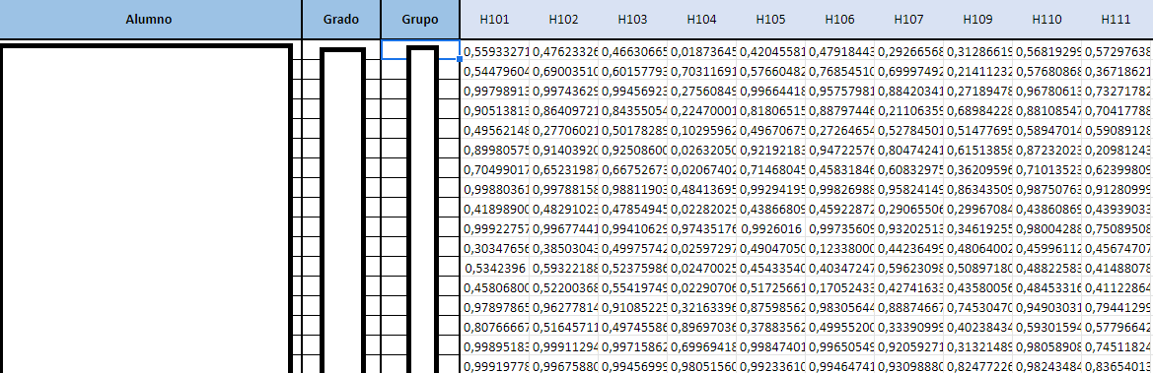
Ejemplo 1: Aplicación de los MDC en el contexto de la evaluación de habilidades en matemáticas en estudiantes de primaria

Slide 6
Modelos de Diagnóstico Cognitivo
Propiedades técnicas
Los modelos de diagnóstico cognitivo con los que se propone trabajar consideran:
El papel del azar (Respuestas correctas “por pura suerte”, que no reflejan el dominio del componente evaluado por el reactivo)
Parámetros de adivinación
El papel de la fatiga o falta de atención (Respuestas incorrectas “por descuido”, que no necesariamente reflejan que no se domina el componente evaluado.
Parámetros de desliz

Slide 7
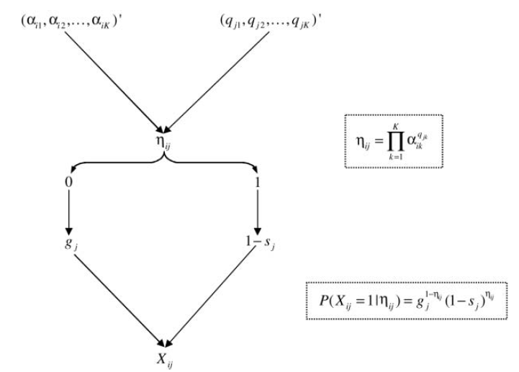

Slide 8


Slide 9
Cotización
15,000,000 MXN
Gastos de operación
Trabajo de calibración (Manejo y lectura de la base de datos; diseño del algoritmo para la estimación, ejercicios de simulación y pruebas la calibración y evaluación de bondad de ajuste del modelo a fin de garantizar una estimación confiable)
10,000,000 MXN
El trabajo será revisado con el apoyo de la Facultad de Psicología, de la Universidad Nacional Autónoma de México, quienes en vísperas de la inauguración del programa de Maestría en Psicometría, cuentan con un amplio cuerpo de académicos con amplia experiencia en materia de psicometría y evaluación.
75,000,000 MXN
Se considera la estimación y devolución de 150,000 reportes individualizados (con un costo individualde $500.00, cada uno)

